Slide 1




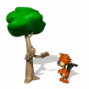
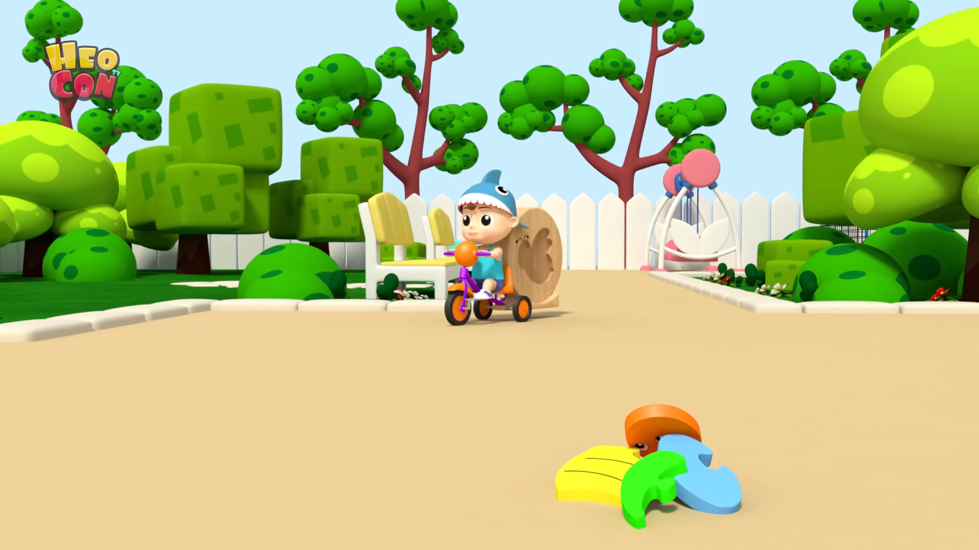
TRƯỜNG TIỂU HỌC NGUYỄN KHUYẾN
NHIỆT LIỆT CHÀO MỪNG QUÝ THẦY CÔ GIÁO
VỀ DỰ GIỜ THĂM LỚP 3B
EM KHÁM PHÁ BẢN THÂN (T1)
ĐẠO đức 3
Lớp: 3B
Giáo viên: Nguyễn Thị Nhị

Slide 2
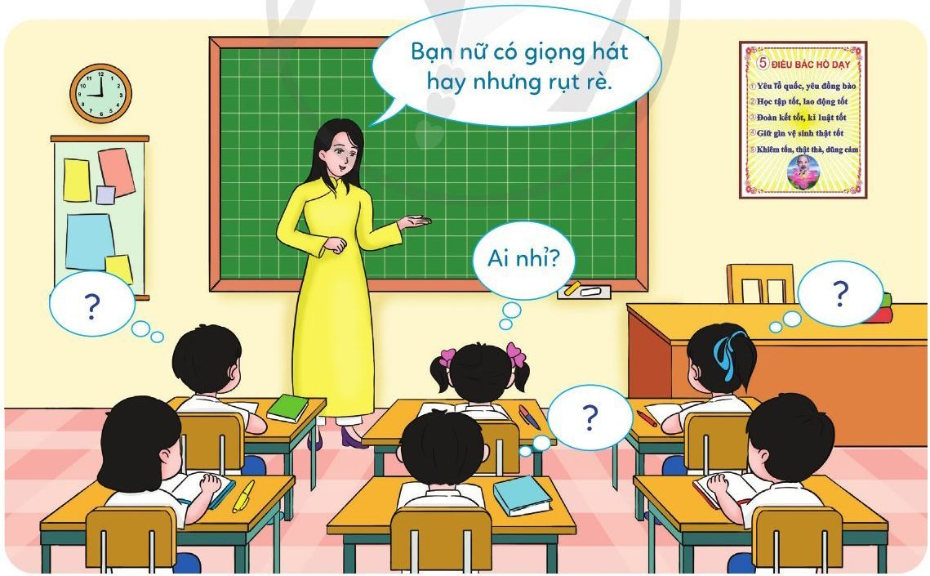
Thứ hai, ngày 06 tháng 2 năm 2024
Đạo đức
TRÒ CHƠI: ĐOÁN NGƯỜI BẠN BÍ MẬT

Slide 3
Thứ hai, ngày 06 tháng 2 năm 2024
Đạo đức
TRÒ CHƠI: ĐOÁN NGƯỜI BẠN BÍ MẬT
- Cách chơi: GV miêu tả về những người bạn bí mật. Mỗi người bạn bí mật được miêu tả về điểm mạnh, điểm yếu. HS đoán người bạn đó là ai. HS đoán đúng sẽ nhận được ngôi sao điểm thưởng từ GV.
Gợi ý câu hỏi:
+ Bạn nữ có giọng hát hay nhưng rụt rè.
+ Bạn nam cá tính, học tốt và có mái tóc hơi xoăn.

Slide 4
Thứ hai, ngày 06 tháng 2 năm 2024
Đạo đức
Bài 7: EM KHÁM PHÁ BẢN THÂN (T1)
I. YÊU CẦU CẦN ĐẠT:
1. Năng lực đặc thù: Sau bài học, học sinh sẽ:
- Nêu được một số điểm mạnh, điểm yếu của bản thân.
- Biết vì sao phải biết điểm mạnh, điểm yếu của bản thân.
- Góp phần hình thành năng lực phát triển bản thân.
2. Năng lực chung:
- Năng lực tự chủ, tự học: Có biểu hiện chú ý học tập, tự giác tìm hiểu, phám phá bản thân.

Slide 5
Thứ hai, ngày 06 tháng 2 năm 2024
Đạo đức
Bài 7: EM KHÁM PHÁ BẢN THÂN (T1)
I. YÊU CẦU CẦN ĐẠT:
- Năng lực giải quyết vấn đề và sáng tạo: Biết xác định và làm rõ thông tin từ những ngữ liệu cho sẵn trong bài học. Biết thu thập thông tin từ tình huống.
- Năng lực giao tiếp và hợp tác: Có biểu hiện tích cực, sôi nổi và nhiệt tình trong hoạt động nhóm. Có khả năng trình bày, thuyết trình… trong các hoạt động học tập.
3. Phẩm chất.
- Phẩm chất chăm chỉ: Học tập và tìm hiểu về bản thân để vận dụng vào hoạt động phù hợp.
- Phẩm chất trách nhiệm: Giữ trật tự, biết lắng nghe, học tập nghiêm túc.

Slide 6
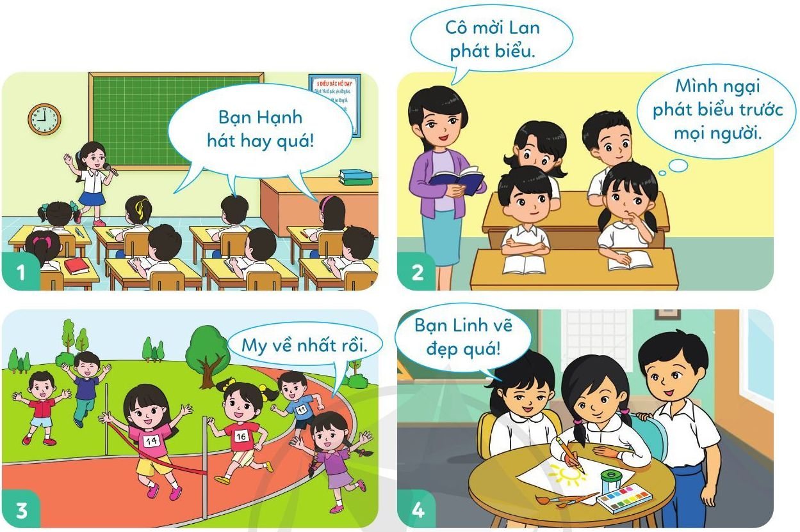
Thứ hai, ngày 06 tháng 2 năm 2024
Đạo đức
Bài 7: EM KHÁM PHÁ BẢN THÂN (T1)
1. Quan sát tranh và trả lời câu hỏi

Slide 7
Thứ hai, ngày 06 tháng 2 năm 2024
Đạo đức
Bài 7: EM KHÁM PHÁ BẢN THÂN (T1)
1. Quan sát tranh và trả lời câu hỏi
Các bạn trong mỗi bức tranh có điểm mạnh, điểm yếu nào?

Slide 8
Thứ hai, ngày 06 tháng 2 năm 2024
Đạo đức
Bài 7: EM KHÁM PHÁ BẢN THÂN (T1)
1. Quan sát tranh và trả lời câu hỏi
Các bạn trong mỗi bức tranh có điểm mạnh, điểm yếu nào?
- Bạn Hạnh có điểm mạnh là hát hay.
- Bạn Lan có điểm yếu là ngại phát biểu ý kiến trước mọi người.
- Bạn My có điểm mạnh là chạy nhanh.
- Bạn Linh có điểm mạnh là vẽ tranh đẹp.

Slide 9
Thứ hai, ngày 06 tháng 2 năm 2024
Đạo đức
Bài 7: EM KHÁM PHÁ BẢN THÂN (T1)
1. Quan sát tranh và trả lời câu hỏi
Vậy theo em hiểu điểm mạnh là gì? Điểm yếu là gì?
+ Điểm mạnh là những điểm tốt, điểm hay của bạn, có thể khiến bạn cảm thấy mạnh hơn hoặc có thể giúp bạn trở nên ấn tượng, nổi bật hơn so với người khác.
+ Điểm yếu là điểm còn thiếu sót, hạn chế và cần được cải thiện để trở nên tốt hơn.

Slide 10
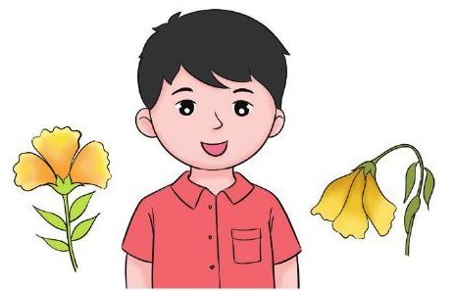
Thứ hai, ngày 06 tháng 2 năm 2024
Đạo đức
Bài 7: EM KHÁM PHÁ BẢN THÂN (T1)
2. Vẽ bức chân dung của em
Viết ra
* Ba điều em có thể làm tốt nhất.
* Ba điều em cần cố gắng để làm tốt hơn.

Slide 11
Thứ hai, ngày 06 tháng 2 năm 2024
Đạo đức
Bài 7: EM KHÁM PHÁ BẢN THÂN (T1)
3. Đọc câu chuyện và trả lời câu hỏi.
CUỘC ĐUA CỦA THỎ VÀ RÙA
Trong cuộc đua đầu tiên giữa Thỏ và Rùa, vi chủ quan nên Thỏ đã thua Rùa. Vẫn nuôi hi vọng thi đấu lại, Thỏ nói với Rùa:
- Anh Rùa à, lần trước do tôi ngủ quên nên mới thua anh. Mình tranh tài lại nào. Đường đua anh cứ chọn.
Rùa suy nghĩ rồi đáp:
- Tôi đồng ý!
Sau đó, Rùa dẫn Thỏ đến đường đua đã chọn. Thật bất ngờ, đường đua Rùa chọn là phải vượt qua một dòng sông.
Cuộc đua bắt đầu, dù chậm chạp nhưng Rùa vẫn bơi qua sông còn Thỏ không thể về đích.
Rùa nhẹ nhàng nói với Thỏ:
- Bạn sẽ thắng nếu tìm đúng điểm mạnh của mình. Cố gắng lên, bạn nhé!

Slide 12
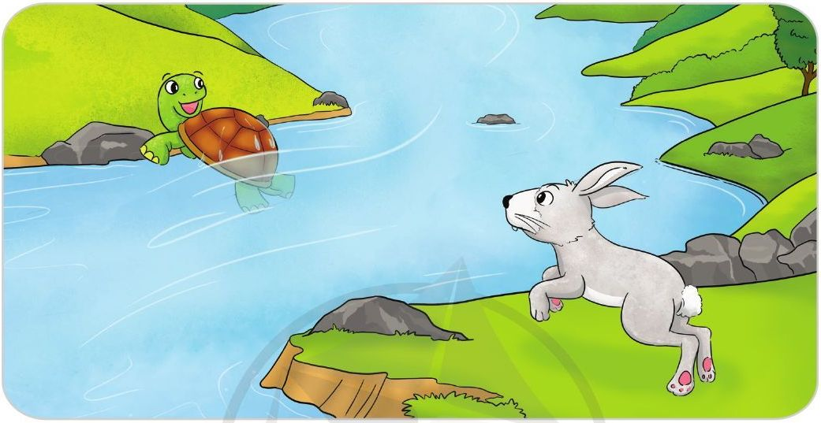
Thứ hai, ngày 06 tháng 2 năm 2024
Đạo đức
Bài 7: EM KHÁM PHÁ BẢN THÂN (T1)
3. Đọc câu chuyện và trả lời câu hỏi.
Vì sao Rùa vẫn là người chiến thắng trong lần thi đấu lại?
Rùa vẫn là người chiến thắng trong lần thi đấu lại là nhờ tận dụng được thế mạnh của mình là bơi được dưới nước để chọn đường đua cho phù hợp với thế mạnh của bản thân.
Vì sao chúng ta cần phải biết điểm mạnh và điểm yếu của bản thân?
Biết được điểm mạnh để phát huy và lựa chọn hoạt động phù hợp. Biết điểm yếu để khắc phục dần.

Slide 13
Thứ hai, ngày 06 tháng 2 năm 2024
Đạo đức
Bài 7: EM KHÁM PHÁ BẢN THÂN (T1)
Thầy làm hộ em trò chơi vận dụng này ạ
Trò chơi: “Giải cứu rừng xanh”.
Cách chơi: GV chiếu slide trò chơi, HS nêu các điểm mạnh, điểm yếu của các con vật để giải cứu chúng khỏi tên thợ săn.
+ Câu 1: Nêu điểm mạnh của con hổ?
+ Câu 2: Nêu điểm yếu của con nai?
+ Câu 3: Nêu điểm yếu của con gấu?
+ Câu 4: Nêu điểm mạnh của con voi?
Câu 1: Khỏe, nhanh
Câu 2: Nhút nhát
Câu 3: Chạy chậm, ì ạch.
Câu 4: To, khỏe

Slide 14

XIN CHÂN THÀNH CẢM ƠN
QUÝ THẦY CÔ GIÁO VÀ CÁC EM

